Slide 1
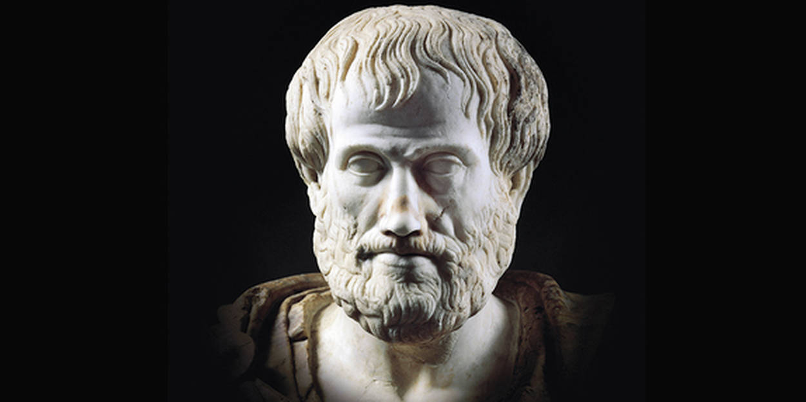
Gravitation et poids
C’est dans la nature des objets lourds de tomber plus rapidement que les légers.
lepoint.fr
Aristote: 385-322 av J.C

Slide 2

Loi de la chute des corps:
Deux corps en chute libre tombent à la même vitesse
Wikipedia.org
Galilée: 1564-1642

Slide 3
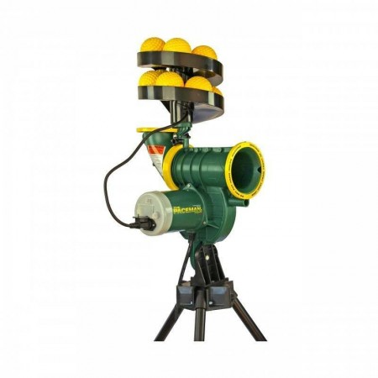
Lanceur de balle
V0

Slide 4
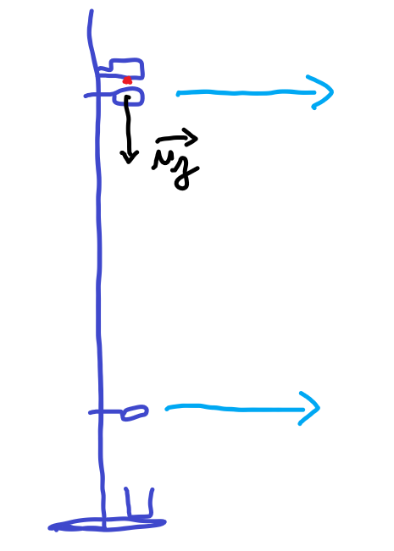
Chute de bille
Capteur 1
Deuxième loi de Newton, projeté sur uz
az(t)= g
vz(t)= gt + v0
z(t)= gt²/2 + v0 t
Capteur 2

Slide 5
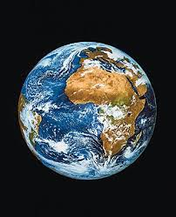
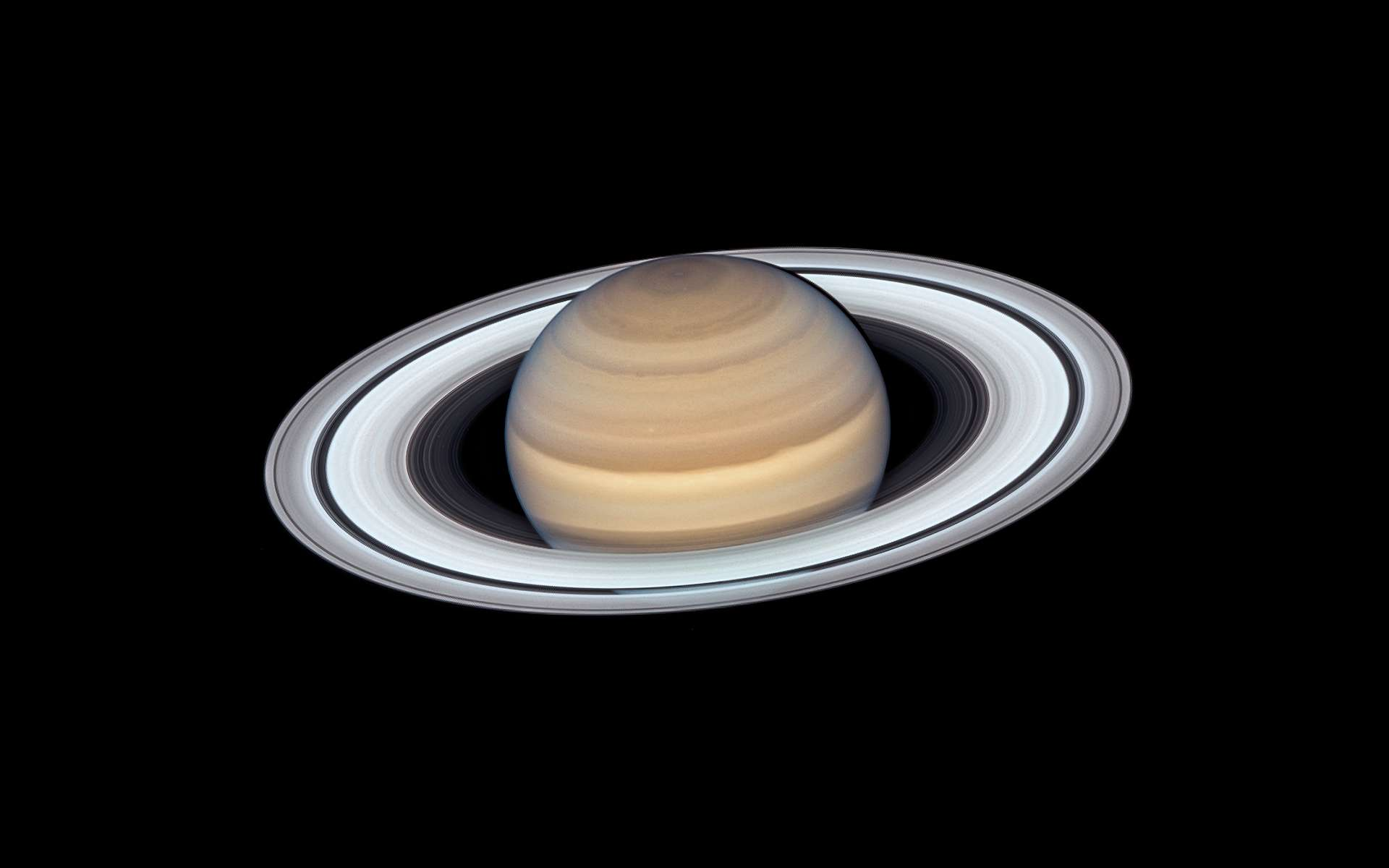
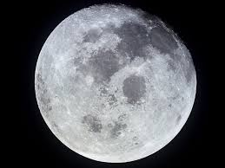
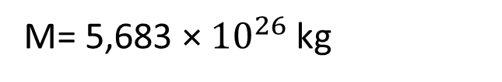
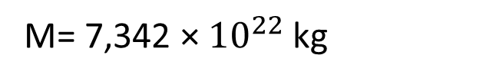
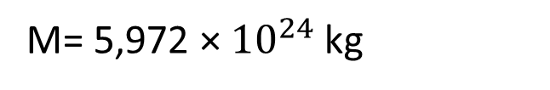
Futura-sciences.com
Scienceetavenir.fr
Larousse.fr
g(S)= 10,4 m/s²
g(T)= 9,81 m/s² (Paris)
g(L)= 1,62 m/s²
M= 5,683 × ${10}^{26}$ kg
M= 5,972 × ${10}^{24}$ kg
M= 7,342 × ${10}^{22}$ kg
Valeur de g en surface

Slide 6
Futura-sciences.com
Scienceetavenir.fr
Larousse.fr
g(S)= 10,4 m/s²
g(T)= 9,81 m/s² (Paris)
g(L)= 1,62 m/s²
M= 5,683 × ${10}^{26}$ kg
M= 5,972 × ${10}^{24}$ kg
M= 7,342 × ${10}^{22}$ kg
R= 58232 km
R= 6371 km
R= 1737 km
Valeur de g en surface

Slide 7

Le poids représenté en divers endroit de la terre

Slide 8
Planéité locale

Slide 9

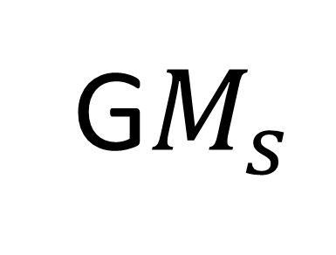
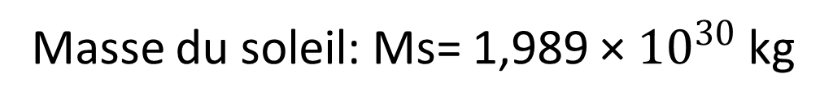
Troisième Loi de Kepler
4π²
$$R^{3}$$
T²=
G$M_{s}$
Distance terre soleil: R= 149,6 x ${10}^{9}$m
Constante de gravitation universelle: G= 6,67408 × 10⁻¹¹ m³ kg⁻¹ s⁻²
Masse du soleil: Ms= 1,989 × ${10}^{30}$ kg

Slide 10
Conclusion:
2ème loi de Newton
Même réalité physique; échelles différentes
Mise en équation du mouvement
Poids et gravitation
Conditions initiales
Repère de Frênet

Slide 11
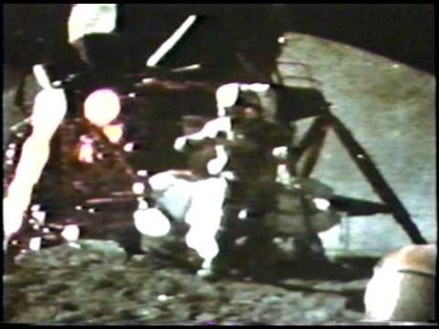
Conclusion:
https://www.youtube.com/watch?v=KDp1tiUsZw8

